Slide 1
Die Fachschaft Chemie
Alle Studierenden des Fachbereichs Chemie
(Studierendenausweis Kennnummer 3)
Im alltäglichen Sprachgebrauch ist damit meist der Fachschaftsrat oder der Fachschaftsraum gemeint

Slide 2
Der Fachschaftsrat
Studentische Vertretung aller Studierenden des Fachbereichs Chemie
Im alltäglichen Sprachgebrauch meist “Fachschaft”

Slide 3
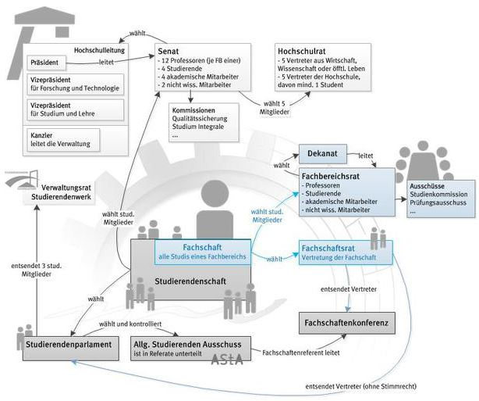
Hochschulpolitische Gremien

Slide 4
Außerpolitische Aufgaben des Fachschaftsrats
Kittelverkauf
Ansprechpartner bei Problemen im Studium
Vorlesungsumfrage
Altklausuren
Erstsemesterveranstaltungen
Uniparty LUMO/SOMO

Slide 5
Außerpolitische Aufgaben des Fachschaftsrats
Geschirr- und Spieleverleih
Getränkeverkauf
Kaffeeverkauf
Buchbindemaschine
Arbeitsplätze und Computer
mit Internetzugang
Frühschoppen

Slide 6
Der Fachschaftsrat
Neuwahl des Fachschaftsrates jedes Semester
Vollversammlung 13.11.19
17:15 Uhr – 52-206

Slide 7
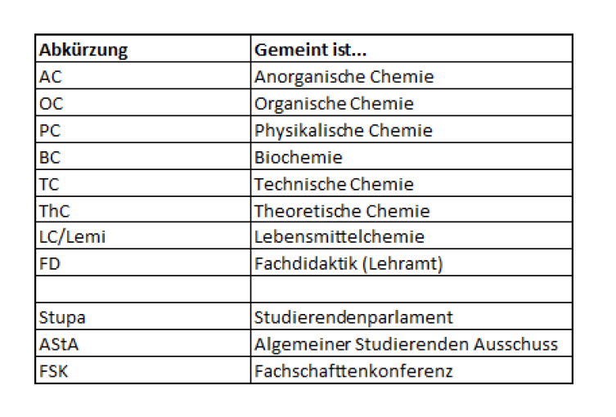
Vokabular der Chemiestudenten

Slide 8
Sicherheitsunterweisung
SICHERHEIT wird in der Chemie groß geschrieben, die Unterweisung ist Pflicht
Ohne bescheinigte Teilnahme an der Sicherheitsunterweisung kein Praktikum!
  Chemie 28.10.2019 15:30 (A-K) 52-207
13111111 116:30 (L-K) 52-207 1

Slide 9
Praktikum “Experimentelle Techniken”
Praktikum ist anmeldepflichtig
Anmeldeschluss ist der 31.10.2019
Vorbesprechung dazu ist Pflicht,
→ Aushang beachten (29.10.2019; 17:00 in 52-207)

Slide 10
Das ECTS-Leistungspunktsystem
ECTS repräsentieren den Arbeitsaufwand und werden für erbrachte Studienleistungen (Klausuren, Praktika, etc.) vergeben
1 LP = 30 Arbeitsstunden
(Vorbereitung, Vorlesung, Nachbereitung)
Zum Erreichen des Bachelors werden 180 ECTS benötigt (Bachelorarbeit gibt 13 LP)

Slide 11

Bachelor Chemie

Slide 12
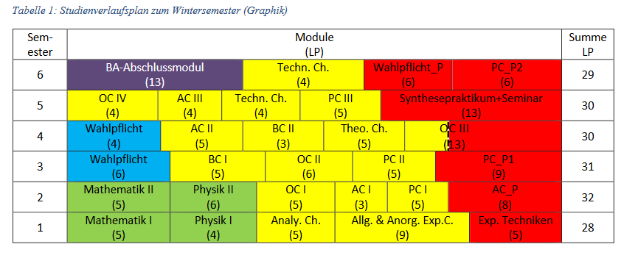
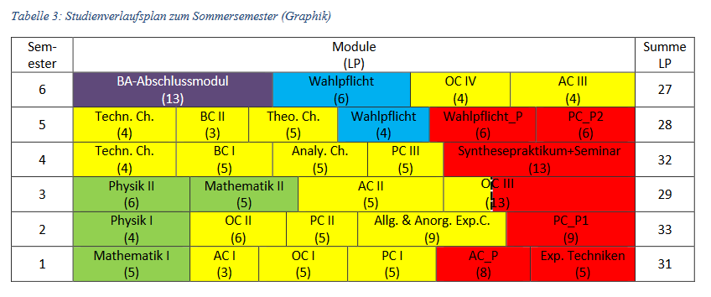
Studienverlauf
Bachelor Chemie:

Slide 13
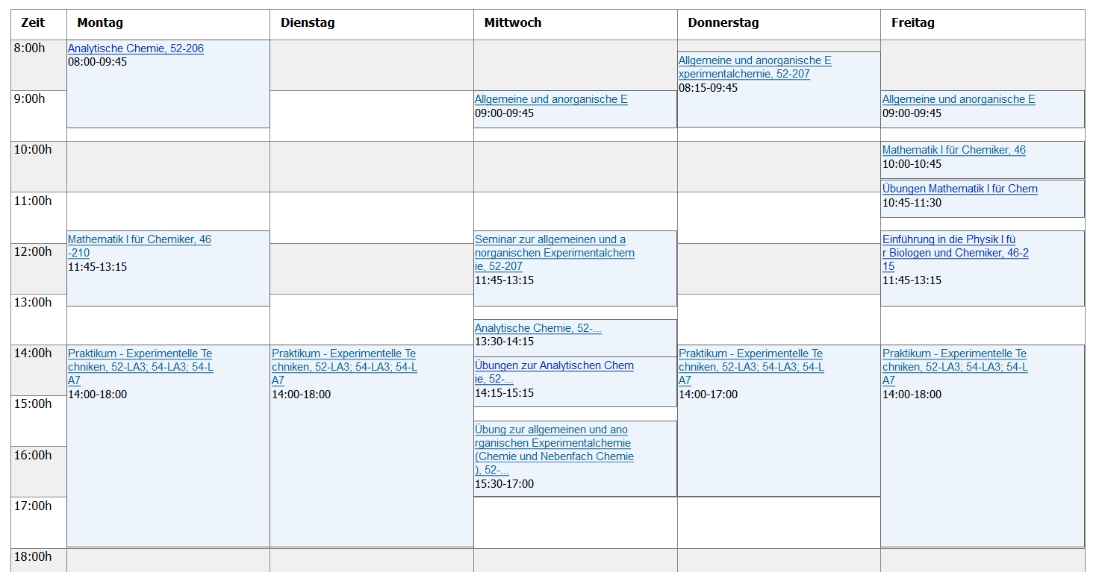
Stundenplan im 1. Semester

Slide 14
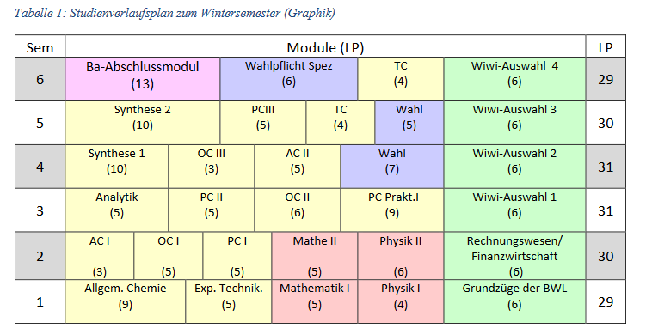
Bachelor Chemie mit Schwerpunkt Wirtschaftswissenschaften:

Slide 15
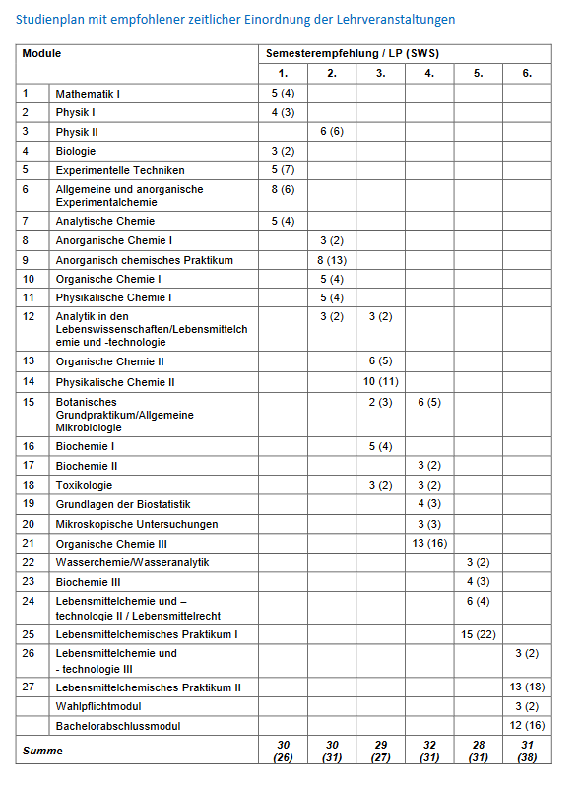
Bachelor Lebensmittelchemie:

Slide 16
Allgemeines zum Studienbeginn
Übungen werden in der Vorlesung eingeteilt, tragt euch zu passenden Terminen ein, achtet auf Überschneidungen!
Anmeldungen zu Praktika im KIS-Office oder im entsprechenden Sekretariat
Anmeldung zu Prüfungen im QIS-Office
oder im Prüfungsamt
(Im 1. Semester ausschließlich im Prüfungsamt)

Slide 17
Prüfungen
40% der Punkte müssen i.d.R. erreicht werden zum bestehen (Bei Mathe nur 30%, bei Lemi/Toxikologie Prüfungen 50%)
Pro Prüfung hat man 3 schriftliche Versuche um zu bestehen, fällt man beim Drittversuch erneut durch, besteht die Möglichkeit auf eine 4. mündliche Ergänzungsprüfung
Pro Praktikum hat man 2 Versuche um zu bestehen, fällt man beim Zweitversuch erneut durch, verliert man den Prüfungsanspruch

Slide 18
Wichtige Dokumente
Jeder Student sollte sich zumindest einmal folgende Dokumente durchgelesen haben:
Prüfungsordnung
Studienverlaufsplan
Modulhandbuch (!!!)

Slide 19
Überlebenstipps
Macht die Übungen
Altklausuren eignen sich hervorragend zum lernen
Bildet Lerngruppen
Geht in die Vorlesungen
Nachbereiten der Vorlesung während des Semesters
Keine Scheu auch mal den Prof zu fragen
...Vergesst den Indikator nicht ;)

Slide 20

Viel Spaß und Erfolg

